Slide 1
T.C.
KASTAMONU ÜNİVERSİTESİ
TAŞKÖPRÜ MYO
BİLGİSAYAR PROGRAMCILIĞI
Meslek Etiği
2. Bölüm
Öğr. Gör. Sevdanur GENÇ
sgenc@kastamonu.edu.tr
Kastamonu, 2020

Slide 2
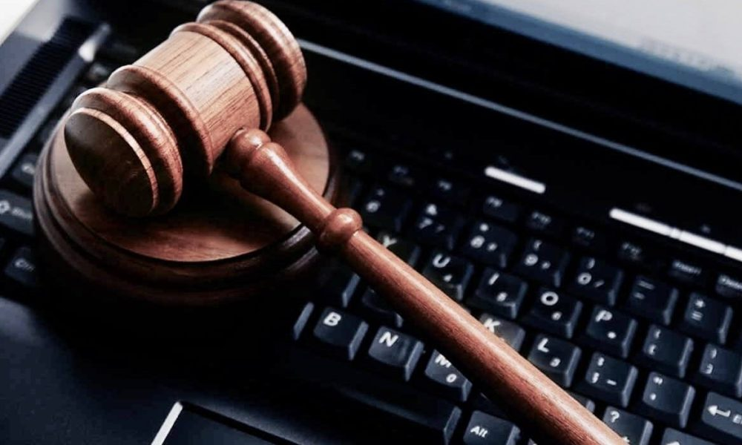
AJANDA
  BİLİŞİM ETİĞİ VE HUKUKU

Slide 3
AHLAK
YÖNLENDIRICI KURALLAR: BIR TOPLUMSAL YAŞAMI DÜZENLI KILABILMEK IÇIN ÜRETILMIŞ KURALLAR TOPLULUĞUNA YÖNLENDIRICI AHLAK KURALLARI YA DA KISACA YÖNLENDIRICI KURALLAR ADI VERILMEKTEDIR. DAHA ÖNCE AÇIKLANDIĞI GIBI YÖNLENDIRICI KURALLAR BIREYSEL VE TOPLUMSAL ÖLÇEKTE OLABILMEKTEDIR. BUNLAR BIR TOPLUMUN ÜYELERININ ÇOĞUNLUĞU TARAFINDAN DOĞRU KABUL EDILEN VE UYGULANAN KURALLARDIR.
DEĞERLENDIRME İLKELERI: TOPLUM IÇIN OLUŞTURULMUŞ VE GEÇERLI OLAN YÖNLENDIRICI KURALLARIN NE KADAR UYGULANABILDIĞINI DEĞERLENDIRMEK IÇIN GELIŞTIRILMIŞ ILKELERDIR. DAVRANIŞLAR, BU ILKELER ILE KARŞILAŞTIRILIP, DOĞRU YA DA YANLIŞ OLDUĞUNA KARAR VERILIR.
KIŞILERIN SOSYAL ORTAMDAKI ILIŞKILERINI TANIMLAYAN, DÜZENLEYEN VE IRDELEYEN KURALLAR BÜTÜNÜNE AHLAK DENIR.

Slide 4
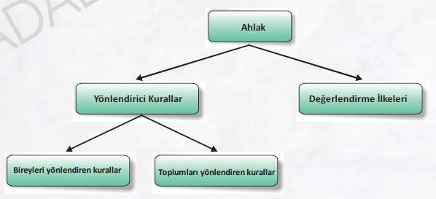
Ahlak

Slide 5
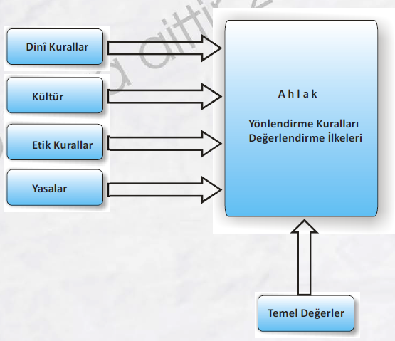
AHLAK KURALLARI
KURALLARI YAZILI DEĞILDIR.
•KURALLARI, TOPLUMDA YAŞAYANLARIN HEPSI BILIR.
•KURALLAR, TOPLUMUN GENELI TARAFINDAN BENIMSENMIŞTIR.
•KURALLAR, BIR KIŞI VEYA BIR GRUP IÇIN GEÇERLI DEĞILDIR.

Slide 6
ETIK
GENEL OLARAK ETIK AŞAĞIDA SIRALANAN KONULAR ILE ILGILENIR:
•DOĞRU VE YANLIŞ NE DEMEKTIR?
•İYI BIR YAŞAM NASIL SAĞLANIR?
•HAKLAR VE SORUMLULUKLARIMIZ NELERDIR?
•AHLAKLI KARAR NASIL VERILIR?
ETIĞI ETKILEYENLER:
•
TANRI VE DIN
•İNSAN VICDANI VE SEZGISI
•MANTIKLI AHLAK, BIR EYLEMIN SONUCUNUN FAYDA-MALIYET ANALIZI
•İYI INSAN ÖRNEKLERI
•HER DURUMDA EN IYI INSAN OLMA ISTEĞI
•POLITIK GÜÇ

Slide 7
ETIK BIÇIMLERI
TANRI TEMELLI ETIK: AHLAKIN KAYNAĞI TANRI'DIR. DOLAYISIYLA TANRI ÖYLE SÖYLEDIĞI IÇIN BAZI ŞEYLER GÜZELDIR VE IYI BIR YAŞAM IÇIN GÜZEL ŞEYLERI YAPMAK GEREKIR.
SEZGISEL TEMELLI ETIK: İYI VE KÖTÜ GERÇEK HEDEFLENEN ÖZELLIKLERDIR. BAZI ŞEYLER IYI OLDUKLARI IÇIN IYI SAYILIRLAR, BUNU GEREKÇELENDIRMEYE VEYA KANITLAMAYA GEREK YOKTUR. YETIŞKIN BIREY DOĞRU VE YANLIŞI VICDANI VE SEZILERI ILE ALGILAYABILIR VE DEĞERLENDIREBILIR. İNSANINTEMEL AHLAK OLGUSU BU DEĞERLENDIRMEYI YAPMAYA YETERLIDIR.
MANTIKLI AHLAK (SONUÇ TEMELLI ETIK): İNSANLARIN EYLEMLERININ IYI SONUÇLAR ÜRETMESINI ILKE OLARAK HEDEFLER. DOLAYISIYLA YAPILACAK BIR EYLEMIN SONUCUNUN BU EYLEMI YAPMAK IÇIN HARCANACAK EMEĞE ORANININ BÜYÜK OLMASINI ÖLÇÜT OLARAK KABUL EDER
İYI INSAN ÖRNEĞI (ERDEMLER ETIĞI):ERDEMLER ETIĞI BIREYLERIN TEKIL EYLEMLERI ILE DEĞIL YAŞAM BOYU DAVRANIŞLARI ILE ILGILENIR. ERDEMLI INSANLARIN DAVRANIŞLARINI GÖZLEMLEYEREK YETKIN EYLEMLERIN NELER OLMASINA KARAR VERIR. BU DÜŞÜNCEYE GÖRE BIR EYLEMIN DOĞRULUĞUŞÖYLE SINANIR: KARŞILAŞILAN BIR OLAY KARŞISINDA BIR KIŞININ VERDIĞI KARAR, AYNI OLAY KARŞISINDA ERDEMLI BIR INSANIN VERDIĞI KARAR ILE UYUŞUYOR ISE BU KARAR DOĞRU SAYILIR.
DURUM ETIĞI:KARŞILAŞILAN BIR OLAYDA DAHA ÖNCE BELIRLENMIŞ KURALLARA BAĞLI OLMADAN BU TEKIL OLAY IÇIN KARAR VERMEYI AMAÇLAR.
POLITIK ETIK:BAZI FILOZOFLAR ETIĞI POLITIK DÜŞÜNYAPI(IDEOLOJI) IÇIN HUKUK OLARAK DEĞERLENDIRIRLER. BÖYLECE POLITIKACILARIN DAVRANIŞLARI DÜZENLER. SIYASI ETIK SAYESINDE POLITIKACILAR DIĞER INSANLARI YÖNETIRLER.

Slide 8
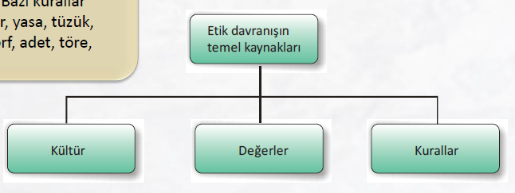
ETIĞIN BILEŞENLERI
KÜLTÜR: BIR TOPLUMUN KÜLTÜRÜ O TOPLUMUN DUYGU, DÜŞÜNCE VE HAREKETLERINDEN OLUŞUR. BU NEDENLE TOPLUMUN YAŞAM BIÇIMI OLARAK KABUL EDILIR.
DEĞERLER: BIREY VEYA TOPLUMUN ÖNEM VERDIĞI DÜŞÜNCE, NESNE VEYA ETKINLIK OLARAK TANIMLANABILIR.
KURALLAR: BIR TOPLUMUN BENIMSEDIĞI VE YERLEŞTIĞI VARSAYILAN KURALLAR KÜMESIDIR. KURALLAR BIR KÜME IÇINDEKI BIREYLERIN ILIŞKILERINI DÜZENLER VE EYLEMLERINE YÖN VERIR. BAZI KURALLAR DIĞERLERINE GÖRE DAHA ÖNEMLI OLABILIR. KURALLAR, YASA, TÜZÜK, YÖNETMELIK BIÇIMINDE YAZILI OLABILECEĞI GIBI ÖRF, ADET, TÖRE, GELENEK, GÖRENEK GIBI SÖZEL DE OLABILIR.

Slide 9
TEMEL ETIK YÖNTEMLERI
ETIĞE ÖZGÜ BILGI OLUŞTURMADA BIRBIRININ TAMAMLAYICISI IKI YÖNTEM BULUNUR:
  1.BETIMLEYICI ETIK YÖNTEM
  2.KURALLI ETIK YÖNTEM
BETIMLEYICI ETIK BIR TOPLUM IÇINDEKI;
  EYLEM VE DAVRANIŞ BIÇIMLERINI,
  ETKIN DEĞERLERI VE
  GEÇERLI ISTEKLERI
ARAŞTIRIR. TOPLUM IÇIN VAR VE GEÇERLI OLAN AHLAK KURALLARINI BELIRLER, ÇÖZÜMLER VE YORUMLAR. ETIĞIN KURAMSAL KONULARI ILE ILGILENIR. BU KAPSAMDA, AHLAKIN ÖZÜ VE IŞLEVI TOPLUMSAL VE BIREYSEL BILINÇ YAPISINI, TOPLUM ILE BIREY ARASINDAKI ILIŞKILERI, ÖZGÜRLÜK VE ÖZGÜRKARAR VEREBILME YETENEĞINI, AHLAKI DEĞERLERIN IŞLEV VE YAPILARINI INCELER. BU YÖNTEM KAPSAMINDA AHLAKIN DILI VE ÜST ETIK KONULARI DA YER ALIR.
BETIMLEYICI ETIK MODELLERINE:
  DEĞERLER ETIĞI (FENOMENOLOJIKANLAYIŞ)
  DIL INCELEMESI ETIĞI (ÜST ETIK)
  EVRIMCI ETIK
ÖRNEK OLARAK VERILEBILIR. BETIMLEYICI ETIK GÜNDELIK YAŞAMDAKI OLAĞAN KURAL VE DEĞERI BIZLERE SUNMAKTADIR.
KURALLI ETIK YÖNTEMINDE AHLAKSAL ISTEK VE KURALLARIN GEREKÇELENDIRILIP TEMELLENDIRILMESI HEDEFLENMEKTEDIR. KURALLI ETIK YÖNTEMI ÖNCEDEN TANIMLANMIŞ VE TARTIŞMASIZ UYULMASI GEREKEN ÜST DÜZEY AHLAK ILKELERINI TEMEL ALIR. KURALLI ETIK BIREYIN EYLEM, DUYGU VE DÜŞÜNCE, KARAR, TERCIH VE TEPKISI ILE ILGILENIR. BIREYIN BENIMSEMESI GEREKEN ERDEMLER VE ÖZELLIKLERIN OLUŞMASINI SAĞLAYACAK KURAL VE ILKELER DE KURALLI ETIĞIN KONUSUDUR.

Slide 10
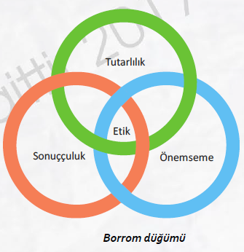
ETIĞIN TEMEL İLKELERI
TUTARLILIK-(ÖZNEL ETIK MODELI): BIREYIN EYLEMLERI KENDI YAPILANDIRDIĞI ILKELERIYLE NE KADAR TUTARLI OLURSA KIŞI O KADAR ETIKTIR. TUTARLILIK ILE ILGILI BAZI TEMEL SÖYLEMLER AŞAĞIDA AÇIKLANMIŞTIR:
•İÇSELLEŞTIRILMIŞ EYLEM KAVRAMI TUTARLILIĞI IFADE EDER.
•TUTARLILIĞIN TEMEL ILKELERINDEN BIRI INSANLARA SAYGI GÖSTERMEK VE TÜM INSANLARI AHLAK AÇISINDAN EŞIT GÖRMEKTIR.
•BIR KIŞI BIR OLAY KARŞISINDA AHLAK AÇISINDAN NASIL DAVRANMASI GEREKIYOR ISE BENZER BIR OLAY KARŞISINDA DIĞER INSANLAR DA AYNI BIÇIMDE DAVRANMALIDIR. BU ILKEALTIN KURAL OLARAK BILINIR.
•"KOŞULLAR NE OLURSA OLSUN, YALAN SÖYLEMEK HER ZAMAN YANLIŞTIR” KURALI AKILCI TUTARLILIĞIN GEREĞIDIR.
•TUTARLILIK YAKLAŞIMININ ZAYIF YÖNÜ OLARAK BIR DURUMDAN DIĞER BIR DURUMA GEÇERKEN GENELLEME YAPMADA YAŞANAN GÜÇLÜK GÖSTERILMEKTEDIR. BUNUN NEDENI YAŞANAN DURUMLARIN KARMAŞIKLIĞIDIR.
SONUÇCULUK-(NESNEL ETIK MODELI): SONUCA ODAKLI YAKLAŞIMDA, HEDEFLER ÖNEMLIDIR, KURALLAR ÜZERINE EĞILINMEZ. EYLEMLERIN BAŞARIMI BELIRLENEN HEDEFLERE ULAŞILMASINA GÖRE ÖLÇÜLÜR. SONUCA ODAKLI OLAN BU YÖNTEMIN BIR DIĞER ADI FAYDACILIKTIR.
ÖNEMSEME-(SORUMLULUK ETIĞI, ÖNEMSEME ETIĞI): BU YÖNTEM BIR DURUMA VEYA EYLEME VERILEN TEPKIYE ÖNEM VERIR. DOLAYISIYLA DURUMLARIN ALGILANIŞI ÜZERINE ODAKLANIR.

Slide 11
AMAÇ VE HEDEFLERINE GÖRE ETIK SINIFLARI
AMAÇLANAN SONUÇ ETIĞI:BIR EYLEMIN SAĞLADIĞI FAYDAYI GÖZ ÖNÜNE ALIR. DIĞER BIR DEYIŞLE BIR EYLEM IÇIN HARCANACAK EMEĞE KARŞILIK OLARAK ELDE EDILEN SONUCUN NE KADAR FAYDALI OLDUĞUNU DEĞERLENDIRIR. JOHN S. MILLTARAFINDAN ÖNERILMIŞTIR.
KURAL ETIĞI: BIR EYLEMIN TOPLUMSAL KURALLARA, ÖLÇÜNLERE VE YASALARA UYGUN OLUP OLMADIĞI ILE ILGILENIR. IMMANUELKANT TARAFINDAN ÖNERILMIŞTIR. KANT ETIK ILKELERIN GEÇMIŞ DÖNEMLERDEN BERI BILINDIĞINI, EVRENSEL VE NESNEL OLDUKLARINI AÇIKLAMIŞTIR. YASALARA UYULMASI ZORUNLUDUR VE UYMAYANLAR CEZAYA ÇARPTIRILIRLAR. YASALARLA BELIRLENMIŞ OLAN HER DAVRANIŞIN ETIK OLDUĞU SÖYLENEMEZ. HER YASANINETIK OLDUĞU DA SÖYLENEMEZ. DOLAYISIYLA ETIĞIN YASALARDAN ÜSTÜN OLDUĞU SÖYLENEBILIR
TOPLUMSAL SÖZLEŞME ETIĞI: BIREYIN TOPLUMSAL KURAL VE ÖLÇÜNLERI BENIMSEYIP BENIMSEMEDIĞINI ARAŞTIRIR. J.J. ROUSSEAU TARAFINDAN ÖNERILMIŞTIR. TOPLUMSAL SÖZLEŞME ETIĞI BIREYLERIN TOPLUMUN GENELINCE KABUL EDILMIŞ ILKELER VE ÖLÇÜNLERIN BENIMSENMESININ SONUCU OLARAK TOPLULUKLARDA OLUŞAN ÇATIŞMALARIN ÇÖZÜMLENEBILECEĞINI SAVUNUR. BIREYLERIN TOPLUM IÇINDE UYMASI GEREKEN KURALLARA HUKUKKURALLARI DENILMEKTEDIR VE BU KURALLARA UYMAK ZORUNLUDUR. HUKUK KURALLARININ, TOPLUMUN BIREYLERI TARAFINDAN UZLAŞILARAK OLUŞTURULDUĞU DÜŞÜNÜLÜR. DOLAYISIYLA HUKUK KURALLARININ BIR ANLAMDA TOPLUMSAL SÖZLEŞME OLDUĞU SÖYLENIR.
BIREYSEL ETIK: BIR EYLEMIN SONUCUNUN BIREYIN VICDANINI RAHATLATIP RAHATLATMADIĞI ILE ILGILENIR. M. BUBERTARAFINDAN ÖNERILMIŞTIR. BUBERBIREYSEL ETIĞIN KAYNAĞININ BIREYIN VICDANI OLDUĞUNU SAVUNUR. DOLAYISIYLA BIREYIN AHLAK ANLAYIŞINI TEMEL ALIR. BIREY TOPLUM IÇINDE KARŞILAŞTIĞI BIR OLAY VE DURUMDA IÇINDEN GELEN SESE GÖRE TEPKI VERIR.
SOSYAL YAŞAM ETIĞI: BIREYIN INSANLAR VE DIĞER CANLILARLA ILIŞKILERINDE ETIK KURALLARA UYUP UYMADIĞI ILE ILGILENIR.

Slide 12
ETIK KURAMLARI
FAYDACILIK: FAYDACILIK KURAMINDA BIR EYLEMIN AHLAK AÇISINDAN DOĞRU OLUP OLMADIĞI, O EYLEMIN SONUÇLARINA BAKILARAK DEĞERLENDIRILEBILIR. BU KURAMIN SAVUNUCULARINDAN J. S. MILL“FAYDAYI AHLAKÎSORUNLARDA EN SON KARARI VERICI OLARAK KABUL EDIYORUM” DEMEKTEDIR. FAYDACILIK KURAMININ HEDEFI MUTLULUĞU SAĞLAMAKTIR. FAYDACILIK KURAMI BAĞLAMINDA EĞER BIR EYLEM TOPLUM IÇIN FAYDA SAĞLIYORSA, BU DAVRANIŞ AHLAK AÇISINDAN DOĞRUDUR. FAYDA TOPLUMUN MUTLULUĞUNU ARTIRIR. FAYDACILIK KURAMI MUTLU INSAN SAYISINI VE MUTLULUK SEVIYESINI EN YÜKSEĞE ÇIKARMAYI AMAÇLAR.
FAYDA -MALIYET ANALIZI: MÜHENDISLIK PROJELERINDE YAYGIN OLARAK KULLANILAN BU KURAM, BIR PROJENIN GERÇEKLEŞTIRILMESI SONUNDA ELDE EDILECEK FAYDANIN (GETIRININ), PROJENIN MALIYETINE ORANINI DEĞERLENDIRIR. EĞER BU ORAN BEKLENTILERI KARŞILIYOR ISE PROJENIN YAPILMASI ANLAMLIDIR.
GÖREV VE HAKLAR ETIĞI: GÖREV VE HAKLAR ETIĞI, BIRBIRIYLE BENZER IKI ETIK KURAMIDIR. KURAM BAŞKALARININ HAKKINA SAYGIYI TEMEL ALMAKTADIR.
ERDEM ETIĞI:İYI HUYLU VE AHLAKLI OLMAK GENELLIKLE ERDEM OLARAK TANIMLANMAKTADIR. ERDEMLI BIR INSAN HER ZAMAN IYI VE FAYDALI EYLEMLERDE BULUNUR. ARISTO ERDEMLI BIR INSANIN SAHIP OLMASI GEREKEN DÖRT ÖZELLIĞI:
  •SAĞGÖRÜLÜ(BASIRETLI),
  •TÜRELI (ADALETLI, ADIL),
  •YÜREKLI (CESUR) VE
  •ÖLÇÜLÜ (ITIDALLI)
OLARAK BELIRLEMIŞTIR.

Slide 13
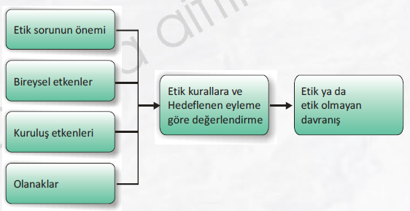
ETIK KARAR VERME -I
FAYDACILIK YAKLAŞIMINDA KARAR VERME:
•TOPLUM IÇIN ÖNEMLI VE ETKILI OLAN VE FAYDACILIK ILKESINDEN TÜRETILEN AHLAK DEĞERLERI BELIRLENIR.
•AHLAK KURALLARINDAN ETKILENECEK OLAN INSAN SAYISI BELIRLENIR.
•ÖNERILEN HER EYLEME ILIŞKIN KARAR SEÇENEKLERI INCELENIR.
•KARARDAN ETKILENECEK TOPLUMUN GÖRÜŞLERI DEĞERLENDIRILIR VE BUNA GÖRE SEÇENEKLER IÇINDEN SEÇIM YAPILIR.
•KARARDAN ETKILENEN TOPLUMA EN AZ ZARAR VERECEK SEÇENEKLER BELIRLENIR.
GÖREV ETIĞI YAKLAŞIMIYLA KARAR VERME:
•BIREYLERIN AHLAK YÜKÜMLÜLÜKLERINI YERINE GETIRMELERI SIRASINDA UYACAKLARI GÖREVLERI BELIRLENIR.
•BELIRLENEN KURALLAR TOPLUMDAKI HERKES TARAFINDAN KULLANILABILECEK BIÇIMDE ÖLÇÜNLENIR.
•BIREYLERIN SADECE BIREYSEL OLARAK ETKILENECEĞI UYGULAMA SEÇILIR.

Slide 14
ETIK KARAR VERME -II
ERDEM ETIĞI YAKLAŞIMINDA KARAR VERME:
•ETIK SORUN YAŞAYAN TOPLUMU ANLAMAYA ÇALIŞIR.
•TOPLUMUN GENELINCE KABUL EDILMIŞ VE AZINLIĞI DA ETKILEYECEK OLAN AHLAK KURALLARI BELIRLENIR.
•TOPLUMU ETKILEYEN ERDEMLER BELIRLENIR.
•GEÇMIŞTE YAŞANMIŞ OLAYLAR VE BUNLAR IÇIN VERILMIŞ ERDEMLI KARARLAR GÖZ ÖNÜNE ALINIR.
•GÜNCEL SORUNA EN YAKIN OLAN ESKI ÖRNEK KARAR IÇIN SEÇILIR.
ADIL YAKLAŞIMLA KARAR VERME:
•BU YAKLAŞIM EYLEM SONUNDA OLUŞAN EMEK VE GETIRININ PAYDAŞLARA ÜLEŞTIRILMESINI (DAĞITICI ADALET) VEYA KURAL ÖLÇÜNLERININ SÜRDÜRÜLMESINI (DENKLEŞTIRICI ADALET) AMAÇLAR.

Slide 15
ETIK DAVRANIŞIN KAZANIMI
SAYGINLIK KAZANDIRIR
GÜVENILIRLIK SAĞLAR
İYI BIR IMGE KAZANDIRIR
SORUN ÇÖZMEDE YARDIM ALMASINI SAĞLAR
SIKINTILI DÖNEMLERDE AHLAK ÇÖKÜNTÜSÜNÜ ÖNLER

Slide 16
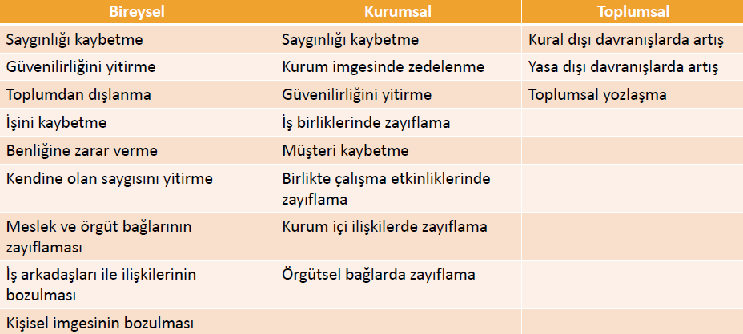
ETIK DEĞERLERE UYMAMANIN SONUÇLARI

Slide 21

HAZIRLIK
GİTHUB : HTTPS://GİTHUB.COM/SEVDANURGENC/QT-DESİGNER-EXAMPLES
GELECEK HAFTANIN KONUSU :
  PYTHON
UYARI :
  VSCODE VE QT DESIGNER YAZILIMINA AİT KURULUMU BİLGİSAYARLARINIZA YAPINIZ.

Slide 22
KEYİFLİ ÇALIŞMALAR...

